Slide 1
Муниципальное казенное дошкольное образовательное учреждение Тыргетуйский детский сад Пожарная безопасность

Slide 2
Берегись пожара! Огонь помогает нам в быту: согревает жилище, готовит еду… но при неправильном обращении он может стать причиной большой беды – пожара.
Пожар уносит жизни, причиняет вред здоровью, разрушает дома. Важно знать: наибольшую опасность представляет не открытый огонь, а едкий дым. В дыме содержатся ядовитые вещества, поэтому вдыхать его смертельно опасно. Можно потерять сознание и отравиться уже через несколько минут!
Кроме того, плотный дым раздражает глаза, ухудшает видимость, мешает найти выход. Огонь сжигает кислород, а при не достатке кислорода начинает кружиться голова, становится трудно двигаться и думать.
Также очень опасна паника. Страх заставляет принимать неправильные решения, например, прыгать из окна с большой высоты.
Чтобы избежать беды, каждый должен правильно обращаться с огнем и электроприборами, а также уметь грамотно действовать при пожаре!

Slide 3
Уважаемые родители!
Маленькие дети очень любознательны. Эта черта помогает им познавать окружающий мир и учиться новому. Но она же может привести к неблагоприятным последствиям: травмам и несчастным случаям. Чтобы избежать опасных ситуаций, необходимо обучать детей правильному поведению в быту.
Одной из важнейших тем является противопожарная грамотность. Каждой семье следует уделять время обсуждения этого вопроса. Даже маленький ребенок способен понять простейшие правила: не трогать плиту и электроприборы, розетки и провода, звать старших. Если что то вдруг загорелось. По мере взросления знания по этой теме следует расширять, объясняя, как предотвратить пожар и как спасаться от огня.
Помните: всё, что вы расскажете, может однажды спасти жизнь!

Slide 4
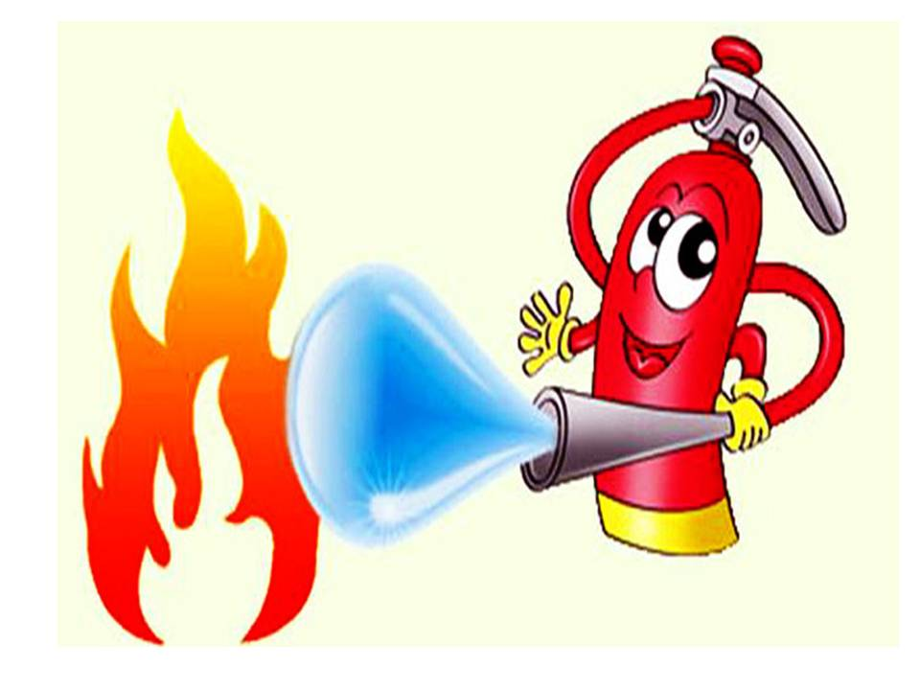
Как рассказать детям об опасности пожара
Шаг 1 – донести до ребенка информацию в доступной форме
Чтобы заинтересовать малыша, подберите тематические детские стихи, сказки, мультфильмы (например, «Кошкин дом», «Пожар» и рассказ о неизвестном герое» С. Маршака, «Путаница» К. Чуковского). Обсудите поведение героев, результаты их действий. Не забудьте напоминать об этих историях, когда ребёнок соберётся сделать что-то опасное: потянется к ручке плиты или розетке. Яркие образы будут дольше оставаться в памяти, чем сухая теория.
Объяснив , что нужно делать в случае пожара, убедитесь, что ребенок усвоил информацию: задавайте вопросы («Как ты поступишь, если…»), проводите тематические игры (показать все огнеопасные предметы в комнате, нарисовать маршрут эвакуации из квартиры).
Шаг 2 – закрепить полученные знания
Займитесь полезным совместным творчеством: нарисуйте противопожарные памятки и плакаты и развесьте на видных местах. Разыграйте по ролям тематические истории из мультфильмов или собственного сочинения. Сюжетные сценки с игрушками также позволят лучше усвоить важные правила.
Когда ребенок выучит номера спасательных служб и правила вызова пожарной команды, понарошку поинтересуйтесь с помощью игрушечных или выключенных телефонов. Чтобы в экстренной ситуации малыш не растерялся и не застеснялся, полезно иметь этот навык отработанным.
Придя в какое либо помещение, обратите внимание ребёнка на расположение пожарных выходов. Задайте пару вопросов, чтобы освежить знания.
Предложите ребенку поучаствовать в учебной пожарной эвакуации. Проделайте весь маршрут, объясняя, как вести себя в задымлённом помещении.
Такие несложные повседневные упражнения и увлекательный досуг помогут запомнить значимые сведения и почувствовать себя более уверенно.

Slide 5
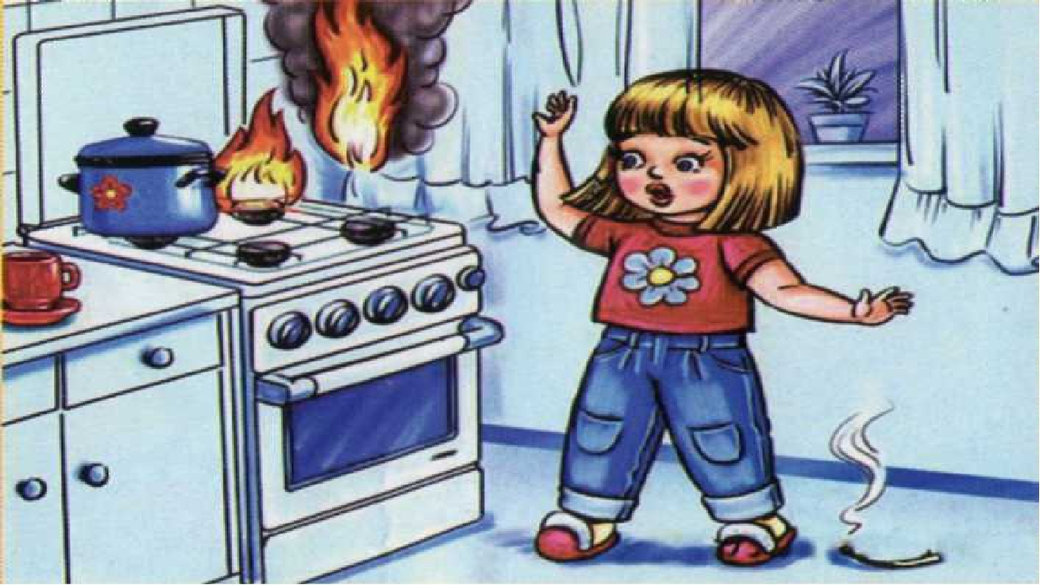
Правила безопасности в помещении
С огнем надо обращаться крайне осторожно, и ни в коем случае нельзя с ним играть.
Не допустимо баловаться со спичками, зажигалкой, пиротехникой, электроприборами.
Включать электроприборы только под присмотром взрослых.
Опасно протирать включенные электроприборы влажной тряпкой.
Нельзя нагревать легко воспламеняющие жидкости, а также оставлять их в близи огня.
Недопустимо сушить белье над плитой: оно может загореться.
Важно знать по какому пути можно покинуть здание в случае опасности, и помнить телефонные номера старших, чтобы связаться с ними.

Slide 6
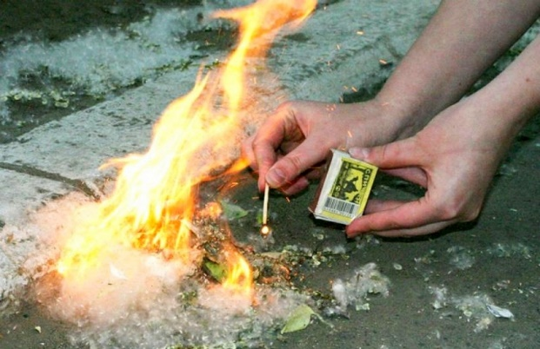
на улице
Важно помнить: на улице игры с огнем не менее опасны, чем в помещении. Поэтому разводить костры в неположенных местах и без присмотра взрослых, бросать горящие спички и подожженные предметы в мусорный бак – прямой путь к пожару.
Опасно поджигать сухую траву, палую листву и тополиный пух.
Любая пиротехника должна использоваться только в присутствии старших.
Категорически запрещено запускать фейерверки и петарды поблизости от строений, особенно жилых.
Не следует приближаться к горящим предметам из любопытства.

Slide 7
В лесу
Для костра следует выбирать открытые места вдали от сухой травы, листвы, хвои, упавших веток и торфа.
Детям опасно разводить огонь без контроля старших.
Перед уходом необходимо тщательно залить костер водой и убрать за собой мусор.
Ни в коем случае нельзя оставлять стеклянный мусор. Он может послужить линзой для солнечных лучей – и начнется пожар
Совет родителям: не оставляйте детей у костра без присмотра.

Slide 8
Вызов пожарных
Если случится пожар, нельзя терять ни секунды! Необходимо незамедлительно вызвать спасательную команду!
Позвонить в пожарную службу можно с мобильного телефона даже при отсутствии средств на балансе.
Каждый должен знать номера 101 (пожарная служба) и 112 (единый номер экстренных служб). Выбор мобильного номера зависит от оператора связи: МТС и «Мегафон» - 010, «Билайн» - 101
Ни в коем случае нельзя звонить в пожарную охрану просто так! Пожарные потеряют ценное время, которое могло понадобиться для спасения чьей-то жизни, а родители будут вынуждены заплатить штраф за ложный вызов.

Slide 9
Действие при пожаре в помещении
О запахе дыма или видимом возгорании нужно немедленно сообщить взрослым.
При запахе горелой проводки следует выключить свет, все электроприборы и по возможности обесточить помещение.
Важно не поддаваться панике.
При пожаре в помещении необходимо плотно прикрыть, но не запирать окна.
Если очаг возгорания небольшой, можно попробовать погасить его самостоятельно, залив водой или набросив плотную ткань или одеяло. Загоревшуюся занавеску нужно резко сорвать с карниза и затоптать.

Slide 10
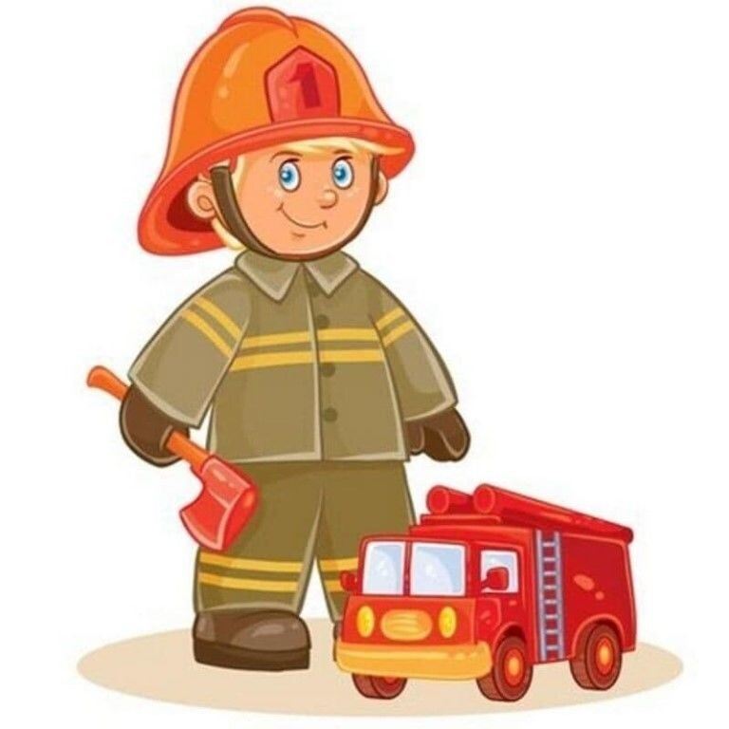
Действие при пожаре в помещении
Находясь по возможности в безопасном месте следует вызвать пожарных
Электроприборы заливать водой нельзя! Их нужно отключить от сети, выдернув вилку из розетки, и забросать землей из цветочных горшков или накрыть плотной тканью.
Если пламя распространяется, следует немедленно покинуть помещение, плотно закрыв, но не заперев за собой дверь.
Покидая горящее помещение, надо вспомнить о всех находящихся там людях. Если в доме есть младшие дети или пожилые родные, которые не могут выбраться сами, а тебе не хватает сил им помочь, необходимо все равно покинуть горящую квартиру и как можно скорее позвать на помощь взрослых (соседей, знакомых).
При угрозе человеческой жизни нельзя тратить время на спасение домашних питомцев и сбор вещей.

Slide 11
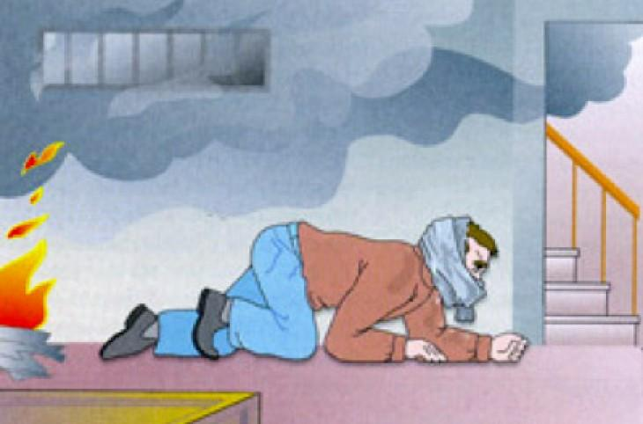
Эвакуация из горящего здания
Главное – сохранять спокойствие.
От огня нельзя прятаться в помещении, необходимо выйти из горящего здания как можно скорее.
Недопустимо тратить время на сбор вещей или поиск спрятавшихся домашних животных.
Важно знать: дым опаснее огня! Если помещение задымлено, следует обвязать нос и рот влажным платком или полотенцем: это будет задерживать вредные частицы.
При сильном задымлении нужно опуститься на четвереньки: дым концентрируется на верху, у пола его меньше всего. Двигаться к выходу необходимо ползком, лучше вдоль стены, чтобы не потерять направление, и не поднимать головы. Дышать – по возможности через влажную ткань (или хотя бы через сухую).

Slide 12
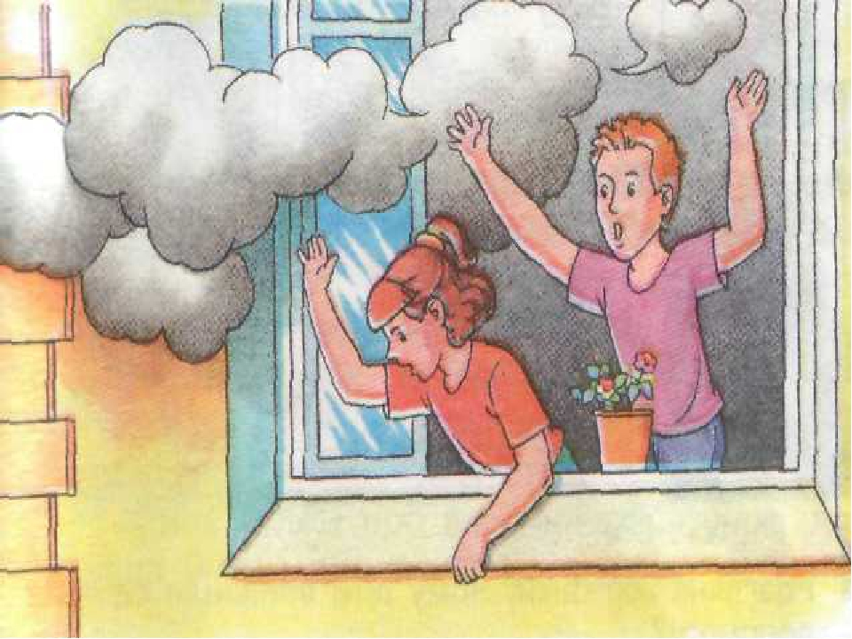
Если эвакуация не возможна
Необходимо укрыться в максимально безопасном месте – у окна или на балконе, если там нет открытого огня, но не прятаться, чтобы не затруднять поиск спасателям.
Если удалось оказаться у окна или на балконе, не надо стесняться кричать и звать на помощь.
Безопаснее дождаться помощи пожарных чем прыгать из окна (исключение первый этаж)
Если огонь отрезал путь к выходу или подъездная лестница сильно задымлена, необходимо укрыться в помещении и вызвать пожарных.
Важно предотвратить распространение дыма и огня: плотно закрыть двери и окна (но не запирать их, чтобы пожарные смогли войти), облить водой дверь, ближайшую к источнику возгорания, проложить все щели (дверные проемы, вентиляционные отверстия) мокрыми или хотя бы сухими тряпками. Большие вентиляционные ходы можно заткнуть одеялом или подушкой.
Если есть возможность, желательно накрыться мокрым одеялом, чтобы спастись от жара и дыма.

Slide 13
Первая помощь при ожогах
При ожоге необходимо охладить пострадавшее место. При не сильном ожоге можно подержать пораженный участок под прохладной проточной водой в течение 10-15 мин.
По возможности снять вещи с обожженного места: одежду, украшения, аксессуары. Прилипшую одежду обрезать вокруг ожога, не отрывая от него самого.
Далее следует закрыть место ожога чистой влажной повязкой.
При сильном ожоге нужно сразу закрыть поврежденный участок чистой повязкой и не трогать его.
При обширном ожоге, пока «Скорая помощь» в пути, следует накрыть пострадавшего чистой простыней, а сверху одеялом.
Обильное питье (вода, чай) поможет облегчить состояние.
Незамедлительно вызвать врача в любом случае!

Slide 14
При ожогах нельзя:
Помни: угарный газ опаснее огня!
Признаки отравления угарным газом
Слабость, боль в области лба и висков, тяжесть в голове;
Покраснение кожи, учащенное сердцебиение;
Головокружение, шум в ушах, рвота, сонливость, резкая мышечная боль;
Потеря сознания, поверхностное дыхание, непроизвольное мочеиспускание, побледнение и посинение кожи;
Судороги, остановка дыхания и сердца.
Смазывать только что обожженное место мазью, кремом, маслом, яичным белком и другими «народными» средствами;
Обрабатывать кожу спиртом, одеколоном, зелёнкой, йодом, порошками;
Прокалывать и вскрывать волдыри;
Отрывать прилипшую одежду.

Slide 15
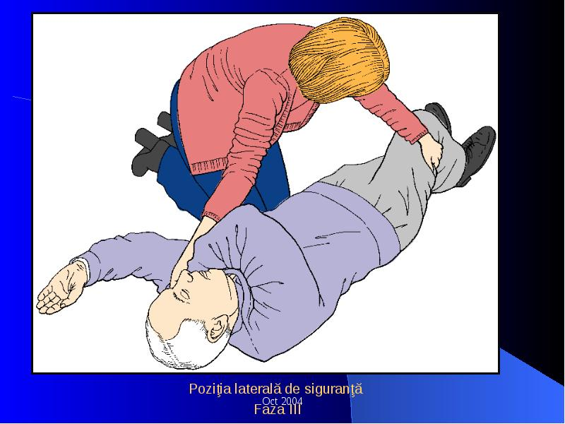
Первая помощь
Необходимо вынести пострадавшего на свежий воздух, расстегнуть ему одежду, проверить, что дыхательные пути свободны, язык не запал. После этого вызвать «Скорую помощь».
Далее следует уложить пострадавшего, приподняв ему ноги, растереть грудь.
Искусственное дыхание можно делать только через влажную ткань, чтобы газ не попал в легкие спасающего.

Slide 16
Уважаемые родители!
Обсуждение и отработка экстренных действий в спокойной обстановке – отличный способ приобрести и обрести важные знания. Используя элемент игры, вы сможете заинтересовать ребёнка этой серьезной темой. Нужна не только теория, но и практика – учебные тренировки, чтобы ребенок при необходимости смог сориентироваться в стрессовой ситуации
и спасти свою жизнь.
Уделяйте время обучению технике безопасности, ведь предотвратить пожар, легче, чем бороться с ним!
Подавайте детям правильный пример своим поведением!

Slide 17
Спасибо за внимание!

